Slide 1
Интегриране на текущо оценяване в онлайн курс като механизъм за по-плавен преход от традиционно към дистанционно обучение
професор д-р Румяна Пейчева-Форсайт
гл. ас. д-р Стоян Съев
гл. ас. д-р Благовесна Йовкова
Форум за отчитане на резултатите от
научноизследователските проекти,
финансирани от Фонд „Научни изследвания«
26.11.2020 г.

Slide 2
Предизвикателства пред висшето образование
Пандемията на COVID-19 принуди всички университети (независимо от тяхната технологична и педагогическа готовност) да преминат от традиционно към изцяло дистанционно електронно обучение.
Експериментиране с напълно асинхронен учебен подход – предоставяне на студентите на електронни ресурси за самообучение, както и задачи, свързани с подготовката на определени артефакти, които те трябва да изпратят за оценка по имейл или да качат в MOODLE.
Експериментиране с подход на напълно синхронно обучение - В някои курсове имаше дублиране на лекции и упражнения във виртуална класна стая.
Липса на опит за работа в електронна учебна среда при преподавателите и за учене в дистанционно електронно обучение у студентите.

Slide 3
Модел на курс с интегрирано текущо и формиращо оценяване
Текущо оценяване
Формиращо оценяване
Електронно оценяване

Slide 4
Текущо оценяване – свързани теоретични концепции и педагогически предимства
Терминът „текущо оценяване“ се използва за описване на оценки, които са получени по време на курса. Методът се нарича още интегрирана оценка в учебната програма или вградена оценка. Непрекъснатото оценяване може да замени крайната оценка или може да се комбинира с нея.
Въпреки че непрекъснатото оценяване отнема много време на преподавателите, то има безспорни ползи за мотивацията на студентите и техните резултати от обучението.
Получаването на оценки и обратна връзка от преподавателя мотивират студентите да учат през целия семестър и да изпълняват дейност след дейност. Така те се подготвят за последния изпит. По този начин преподавателят може да наблюдава целия процес на обучение на всеки един студент и да насочва (чрез съвети и препоръки) към желаната учебна цел.

Slide 5

Формиращо и сумативно оценяване
Текущото оценяване може да комбинира формиращо и сумативно оценяване, като по този начин допринася за по-обективна оценка на напредъка на студентите към поставените педагогически цели.
Формиращото оценяване не определя крайната оценка.То посочва кои са добрите страни на студентската разработката, защо са добри, какво не е толкова добро и как артефакът може да се подобри.
Сумативното оценяване показва степента на успеха на обучаемия спрямо критериите за оценка и поставените педагогически цели.
Е-оценяването се отнася до използването на информационни технологии по различни начини за оценка на резултатите и измерване на ученето на студентите.

Slide 6
Електронното оценяване в смесени и изцяло електронни курсове
Курсът „ИКТ в образованието“ е бакалавърски курс по специалността „Неформално образование“ във Факултета по педагогика.
Оценката на студентите във версията на курса лице в лице включва разработването на групов проект по определена тема от съдържанието на курса, който се представя пред целия курс с помощта на PowerPoint презентация и финален писмен изпит.
В онлайн версията на курса са интегрирани учебни задачи всяка седмица (текущо оценяване), така че студентите да получават обратна връзка (формираща оценка) или оценка за изпълнение на задачите всяка седмица (обобщаваща оценка). Резултатите от груповия проект бяха демонстрирани във виртуална класна стая от всеки член на групата, а писменият изпит се проведе в MOODLE в реално време.

Slide 7
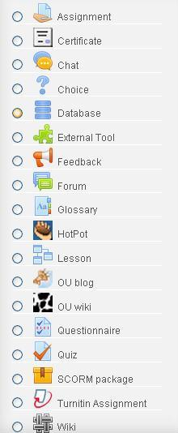

Използвани инструменти на MOODLE за реализиране на текущо и формиращо оценяване
Виртуална класна стая в Big Blue Button
Форуми
Речници
Задания
Тестове

Slide 8
Използвани инструменти на MOODLE за реализиране на текущо и формиращо оценяване
За индивидуално текущо оценяване са използвани модулите Quiz и Dictionary in Moodle. Всички те бяха оценени от преподаватели.
Във форума се проведе взаимно оценяване на плакати за образователни предимства на ИКТ. Критериите за взаимно оценяване от преподавателите.
Всички оценки от текущото оценяване формират 30% от финалната оценка за курса
За индивидуално текущо оценяване на студентите с оценки от преподавател бяха използвани седмични задачи с текущо оценяване. Тези дейности бяха проведени в модул „Задание“ и всеки студент беше индивидуално оценен в MOODLE.
В заданието за качване на окончателен курсов проект (доклад и презентация) - всеки обучаван получи обратна връзка от преподавателите с възможност да подобри изпълнението на курсовия си проект.

Slide 9
Студентски нагласи към текущото оценяване в трансформирания онлайн курс
Анонимно анкетно проучване, проведено по електронен път (Survey Monkey)

Slide 10
Отговори на въпрос „Имахте ли проблеми с достъпа до интернет с образователна цел през летния семестър?“
Възможни отговори | Отговори (%) | Отговори (брой)
Непрекъснато | 6,90% | 2
Често | 3,45% | 1
Понякога | 37,93% | 11
Рядко | 41,38% | 12
Никога | 10,34% | 3
Общо отговорили |  | 29

Slide 11
Отговори на въпрос „Срещали ли сте трудности при отваряне и преглеждане на електронни учебни материали?“
Възможни отговори | Отговори (%) | Отговори (брой)
Да | 3,45% | 1
Често | 13,79% | 4
Рядко | 44,83% | 13
Не | 37,93% | 11
Общо отговорили |  | 29

Slide 12
Отговори на въпрос „Влияе ли получаването на оценки и обратна връзка от преподавателите през семестъра върху вашите резултати от обучението и в какво отношение?“
Възможни отговори | Отговори (%) | Отговори (брой)
Да, помага ми да разбера по-добре възложените ми учебни задачи | 38,46% | 10
Да, помага ми да подобря моите продукти (доклади, презентации, постери) които разработвам по време на курса | 57,69% | 15
Да, оказва ми съдействие когато не мога да се справя с учебна задача | 26,92% | 7
Да, мога да задам въпрос на преподавател чрез съобщение | 38,46% | 10
Не, изобщо не ми помага | 3,85% | 1
Общо отговорили |  | 26
Пропуснали |  | 3

Slide 13
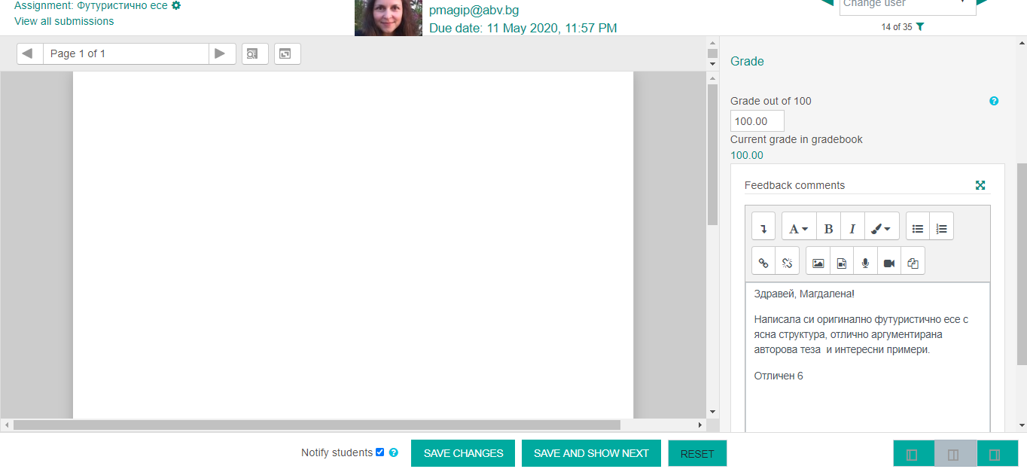
Обратна връзка в Задание

Slide 14
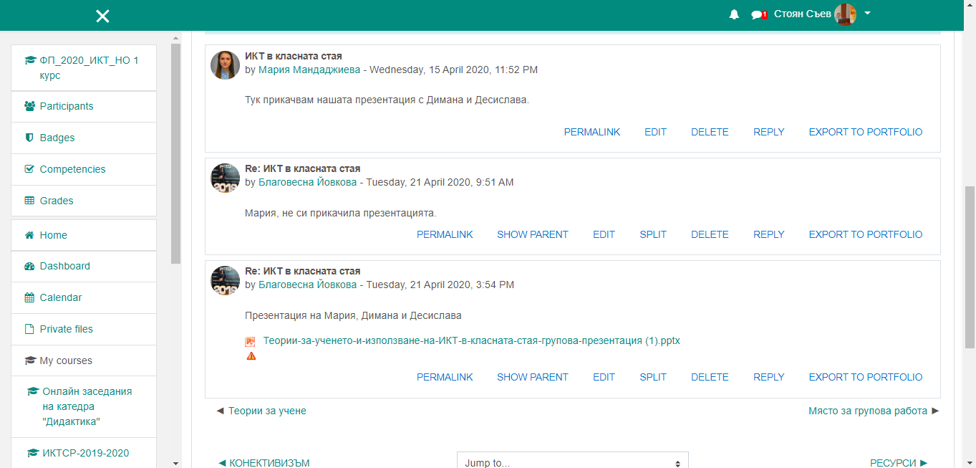
Обратна връзка във Форум

Slide 15
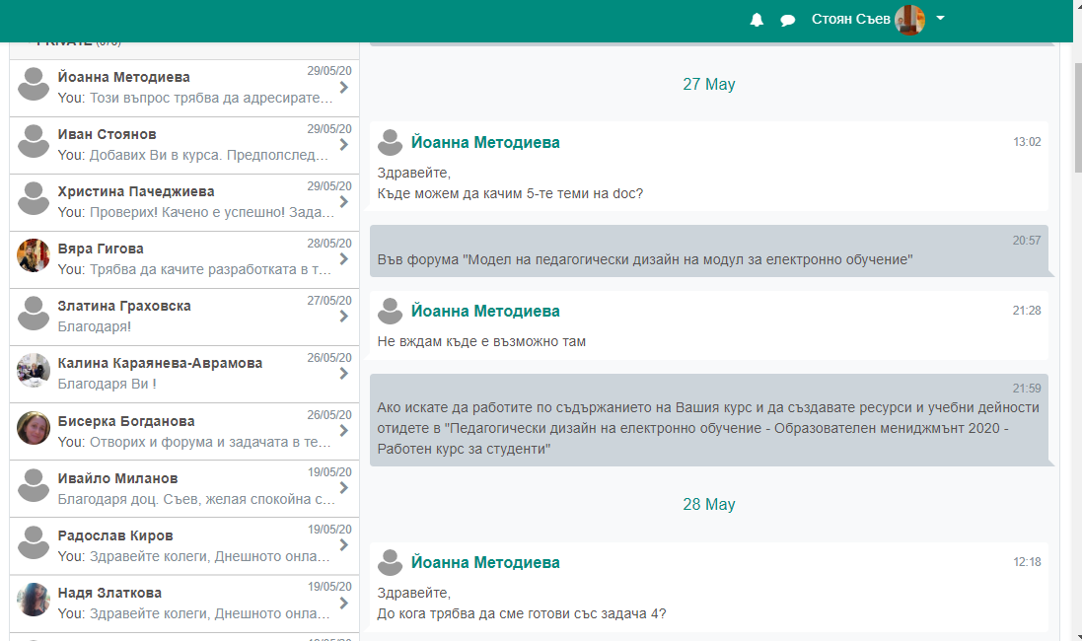
Кратки е-съобщения

Slide 16
Отговори на въпрос „Моля, изразете своето съгласие/несъгласие със следните положителни аспекти на електронното оценяване“
Възможни отговори | Съгласен (%) | Съгласен (брой) | Несъгласен (%) | Несъгласен (брой)
Седмичните задачи и текущото оценяване ми помагат да се подготвя за финалния изпит повече, отколкото да разчитам на ученето през сесията. | 73,08% | 19 | 26,92% | 7
Електронното оценяване отразява по-обективно моите постижения по конкретна дисциплина в сравнение с традиционното оценяване. | 46,15% | 12 | 53,85% | 14
Електронното оценяване е по-прозрачно и аз по-ясно разбирам защо получавам определена оценка, отколкото при традиционното оценяване. | 42,31% | 11 | 57,69% | 15
При електронното оценяване можеш да измамиш по-лесно, отколкото при традиционното. | 36,00% | 9 | 64,00% | 16
Общо отговорили |  |  |  | 26
Пропуснали |  |  |  | 3

Slide 17
Отговори на въпрос „Кои от следните предимства смятате, че има електронното обучение пред традиционното?“
Възможни отговори | Отговори (%) | Отговори (брой)
Осигурява достъп до повече и по-разнообразни материали | 46,15% | 12
Дава ми възможност да участвам в повече и по-разнообразни групови и индивидуални учебни дейности | 30,77% | 8
Дава ми възможност за учене и изпълнение на учебни задачи без ограничения на пространство и време | 50,00% | 13
Дава възможност за различни типове оценяване: оценяване от преподавател, оценяване на групова работа; взаимно оценяване, самооценяване | 30,77% | 8
Електронното обучение спестява време | 53,85% | 14
Електронното обучение дава възможност за учене със собствена стъпка | 57,69% | 15
Мога да уча от всяко място | 69,23% | 18
Няма транспортни разходи | 53,85% | 14
Общо отговорили |  | 26
Пропуснали |  | 3

Slide 18
Отговори на въпрос „Кои от следните недостатъци смятате, че има електронното обучение в сравнение с традиционното?“
Възможни отговори | Отговори (%) | Отговори (брой)
Претоварване с учебни дейности | 61,54% | 16
Отнема твърде много време | 30,77% | 8
Необходимо е закупуването на техническо оборудване | 26,92% | 7
Технически проблеми по време на учене във виртуална класна стая | 42,31% | 11
Проблеми при достъпа до виртуалната учебна среда | 23,08% | 6
Нужда да се учат нови технологии | 11,54% | 3
Липса на жив контакт с преподавателя и колегите | 73,08% | 19
Общо отговорили |  | 26
Пропуснали |  | 3

Slide 19
Отговори на въпрос „Смятате ли, че лекциите във виртуална класна стая (Big Blue Button) ви помагат да се подготвите за текущите учебни дейности и за последния изпит?“

Slide 20
Изводи
Доказа се хипотезата, че използването на продължаващо формиращо оценяване с VLE със седмични учебни дейности ще мотивира студентите да учат и да се подготвят за финалния изпит.
По-голямата част от анкетираните студенти вярват, че електронното оценяване е по-надеждно от това традиционното.
То е по-малко прозрачно и по-малко обективно от това лице в лице.
Липсата на учебен опит в дистанционното обучение формира общо негативно отношение към електронното обучение и оценяване и „носталгия“ по отношение на традицонните лекции.
Анализът на данните в това проучване дава основание да се заключи, че учениците трябва постепенно да развиват своя учебен опит в онлайн среда за обучение и електронно оценяване. По този начин те няма да изпитат такъв голям стрес от преминаването през нощта от обучение лице в лице към дистанционно обучение и ще могат да оценят обективно предимствата и недостатъците на електронното обучение и електронното оценяване в сравнение с лице в лице учене и да се възползвате от тях. Единственият показател с положителен знак, възприет от студентите, е непрекъснатото оценяване и неговият принос за подготовката за финалния изпит.

Slide 21
Изводи
Анализът на данните в това проучване дава основание да се заключи, че студентите трябва постепенно да натрупат учебен опит в онлайн среда за обучение и електронно оценяване. По този начин те няма да изпитат такъв голям стрес от рязкото преминаване от традиционно към дистанционно електронно обучение и ще могат да оценят обективно предимствата и недостатъците на електронното обучение и електронното оценяване в сравнение с лице в лице учене и да се възползват от тях. Единственият показател с положителен знак, възприет от студентите, е текущото формиращо оценяване и неговият принос за подготовката за финалния изпит.

Slide 22
Благодарности
Тази презентация е разработена като част от проект 80-10-210/05.05.2020 г. – Педагогически модел за интегриране на инструментите на електронна учебна среда MOODLE в помощ на текущото и формиращо оценяване на студентите във Факултет по педагогика, Софийски университет „Св. Климент Охридски“

Slide 23
Библиография
Science and Technology Learning Lab, Continuous assessment, retrieved from https://stll.au.dk/en/resources/assessment-methods/continuous-assessment/, last updated: 31.01.2020 (accessed 29.08.2020).
Community literacy of Ontario, Ongoing Assessment, retrieved from http://literacybasics.ca/assessment/ongoingassessment/, last updated: 2013 (accessed 14.08.2020).
University of Greenwich, Formative vs Summative, retrieved from https://www.gre.ac.uk/learning-teaching/assessment/assessment/design/formative-vs-summative#, last updated: 2020 (accessed 14.08.2020).
R. Luckin, W. Clark, K. Avramides, J. Hunter, and M. Oliver, Using teacher inquiry to support technology-enhanced formative assessment: a review of the literature to inform a new method, Interactive Learning Environments, 25 (1), pp. 1 – 13 (2016).
N. Pachler, H. Mellar, C. Daly, Y. Mor, D. Wiliam, and D. Laurillard, Scoping a vision for formative e-assessment: a project report for JISC (pp. 128), retrieved from http://www.jisc.ac.uk/media/documents/projects/scopingfinalreport.pdf, last updated: 2009 (accessed 29.08.2020).
E. Ras, D. Whitelock, and M. Kalz, The promise and potential of e-assessment for learning. In P. Reimann, S. Bull, M. Kickmeier-Rust, R. Vatrapu and B. Wasson (Eds.), Measuring and Visualizing Learning in the Information-Rich Classroom, (pp. 21-40): Routledge, (2015).

Slide 24
Библиография
University of Exeter, Principles of assessment, retrieved from http://www.exeter.ac.uk/staff/development/academic/assessmentandfeedback/principlesofassessment/typesofassessment-definitions/, last updated: 2020, (accessed 29.08.2020).
A. Gupta, Tools for E-Assessment Techniques in Education: A Review, In: A. Azevedo and J. Azevedo, Handbook of Research on E-Assessment in Higher Education, IGI Global, Porto (2019).
Z. Baleni, Online formative assessment in higher education: Its pros and cons, retrieved from https://files.eric.ed.gov/fulltext/EJ1062122.pdf, last updated: 20.05.2015 (accessed 14.08.2020).
J. Ridgway, S. McCusker and D. Pead, Literature review of e-assessment, Report 10, Id: hal-00190440, HAL, Bristol (2004).
A. Way, The use of e-assessments in the Nigerian higher education system, in Turkish Online J. Distance Educ., vol. 13, no. 1, pp. 140 – 152 (2012).
L. Gilbert, D. Whitelock, and V. Gale, Synthesis report on assessment and feedback with technology enhancement, SRAFTE, Southampton, (July 2011).
M. Eljinini and S. Alsamarai, The impact of e-assessments system on the success of the implementation process, in International Journal of Modern Education and Computer Science., vol. 4, no. 11, pp. 76 – 84, DOI: 10.5815/ijmecs.2012.11.08, (December 2012)
Australian College of Skills and Education, Importance of Self-Discipline for Online Learning, retrieved from https://acse.edu.au/blog/importance-of-self-discipline-for-online-learning/, last updated: 13.04.2020 (accessed 29.08.2020).
T. Foltynek and A. Motycka, Time Management in E-learning, Research, Reflections and Innovations in Integrating ICT in Education, January, pp. 250 – 254 (2009).

